Slide 1
SISTEMAS EXPERTOS Y PERCEPTRÓN
Sustentación
Andres Felipe Quebrada Agudelo
1225091462

Slide 2
SISTEMA EXPERTO SIMPLE
SISTEMA EXPERTO DIFUSO
SISTEMA EXPERTO PREDICTIVO
PERCEPTRÓN

Slide 3
CÓDIGO
BASE DEL CONOCIMIENTO
MOTOR DE INFERENCIA
AGENDA
VIDEO
Inicio

Slide 4
REGLAS
Antecedente
fiebre
tos
malestar
malestar
dolor_garganta
Consecuente
gripa
gripa
gripa
faringitis
faringitis
fiebre
tos
malestar
dolor_garganta
gripa
faringitis
HECHOS

Slide 5
HECHOS
gripa
faringitis
AGENDA
0
0
agenda = agenda + 1

Slide 6
Entrada de Usuario
¿Es un hecho?
sí: paso 3, no: paso 1
¿Es un hecho antecedente?
sí: paso 4, no: paso 1
Repetir para todas las reglas donde el hecho sea antecedente
NOTAS:
El programa termina cuando se haya dictaminado una enfermedad consecuente o ya no haya más entradas
5. Retorna la enfermedad con mayor puntaje en la agenda
Tomar consecuente
Agregar el consecuente a la agenda (si no está)
aumentar la agenda en 1

Slide 7
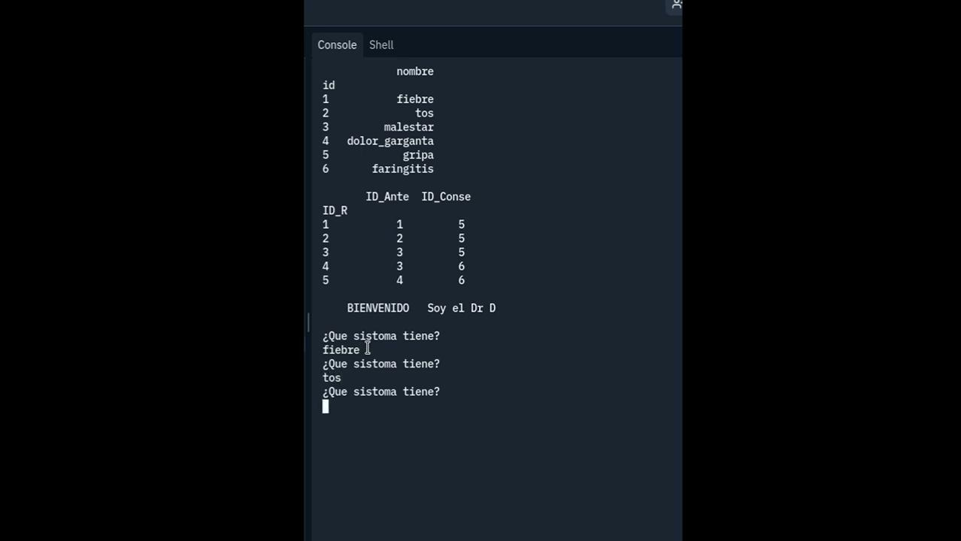
Inicio

Slide 8
CÓDIGO
BASE DEL CONOCIMIENTO
MOTOR DE INFERENCIA
AGENDA
VIDEO
Inicio

Slide 9
REGLAS
Antecedente
fiebre
malestar
dolor_garganta
malestar
Consecuente
gripa
gripa
faringitis
faringitis
Difuso
0.2
0.7
0.8
0.6
fiebre
malestar
dolor_garganta
faringitis
gripa
HECHOS

Slide 10
HECHOS
gripa
faringitis
AGENDA
0
0
agenda =
agenda + (1 - agenda) * Difuso

Slide 11
Entrada de Usuario
¿Es un hecho?
sí: paso 3, no: paso 1
¿Es un hecho antecedente?
sí: paso 4, no: paso 1
Repetir para todas las reglas donde el hecho sea antecedente
NOTAS:
El programa termina cuando se haya dictaminado una enfermedad consecuente o ya no haya más entradas
5. Retorna la enfermedad con mayor puntaje en la agenda
Tomar consecuente
Agregar el consecuente a la agenda (si no está)
aumentar la agenda en
agenda + (1 - agenda) * Difuso

Slide 12
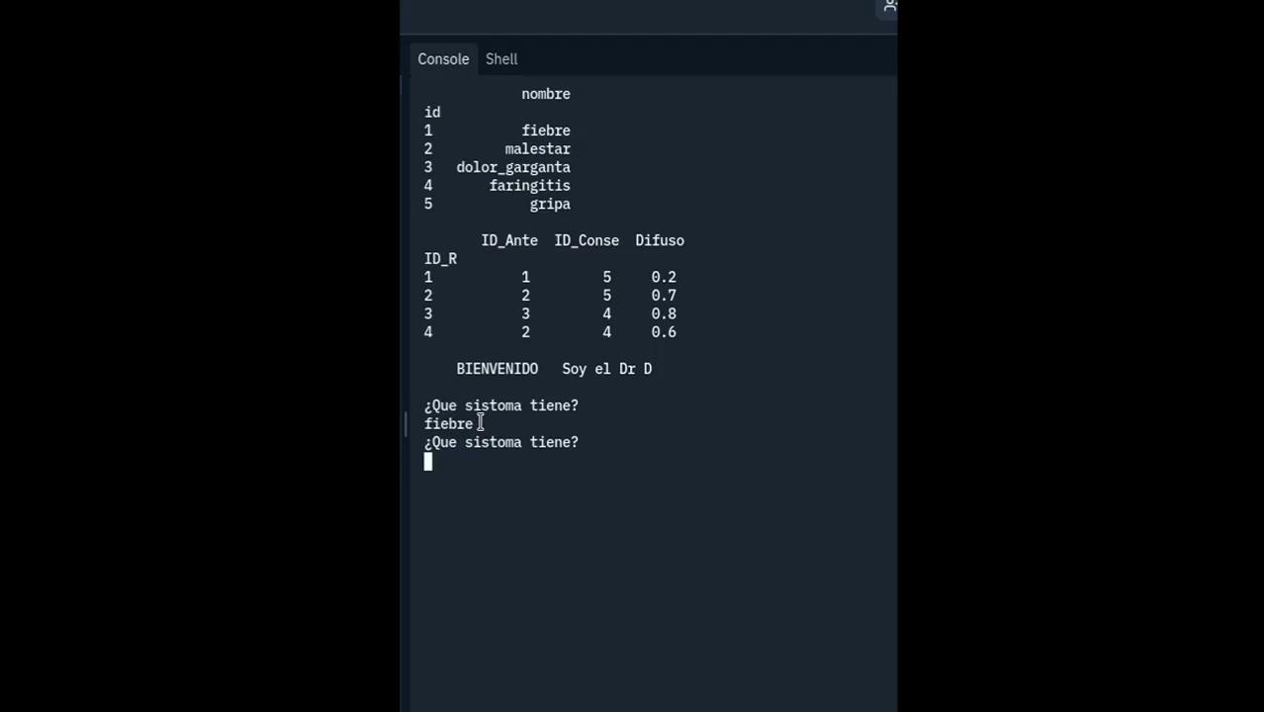
Inicio

Slide 13
CÓDIGO
BASE DEL CONOCIMIENTO
MOTOR DE INFERENCIA
VIDEO
APRENDIZAJE
Inicio

Slide 14
ELEMENTOS
REGLAS
Atributo
Atributo
Atributo
Objeto
ELEMENTOS
Objetos = 0
Atributos = 1
HECHOS

Slide 15
arbol (Nodo, Elemento, TipoElemento)
Recibe dos elementos
(Atributo, objeto)
Si existe un elemento en el nodo, lo mueve al Nodo3
Agrega el Atributo al Nodo1
Agrega el objeto al Nodo2
Nodo1
Nodo1 * 2
Nodo1 * 2 +1
Nodo2
Nodo3

Slide 16
Iniciamos en el primer nodo
¿Existe un elemento en ese nodo?, no entonces enseñar y volver a iniciar
3. Preguntar por el elemento objeto.
Respuesta afirmativa, GANE
Respuesta negativa.
Enseñar
Preguntar por el elemento que se encuentra en el nodo.
Si la respuesta es afirmativa se mueve al nodo * 2
Si la respuesta es negativa se mueve al nodo * 2 + 1
NOTA:
Este programa se repite hasta que el usuario quiera salir
Repetir hasta llegar a un elemento objeto

Slide 17
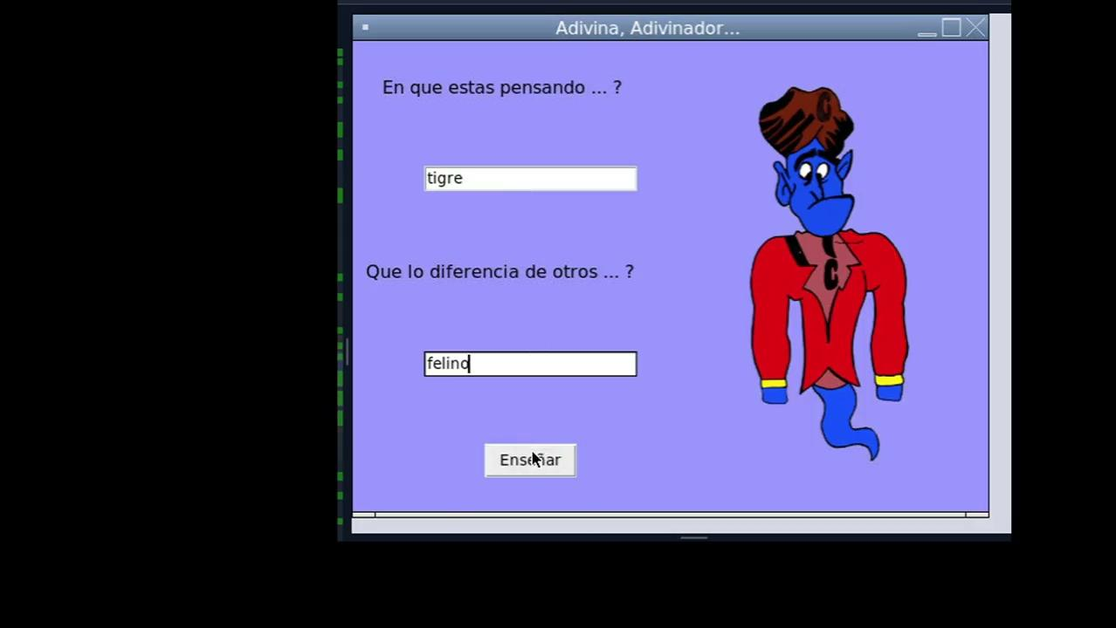
Inicio

Slide 18
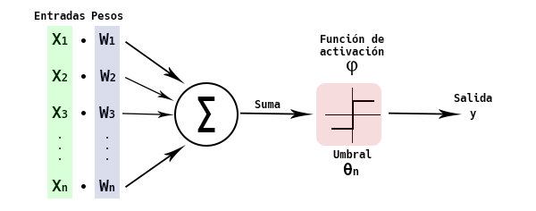
SUMA = X1*W1+...+XnWn

Slide 19
